Slide 1
Questão 1
Opções
<html>
<meta>
<body>
<title>
A
B
C
D

Slide 2
Questão 1
Opções
<html>
A

Slide 3
Questão 2
Opções
Protocolo
Buscador
Domínio
Atributo
A
B
C
D

Slide 4
Questão 2
Opções
Domínio
C

Slide 5
Questão 3
Opções
<body>
<p>
<title>
<h3>
A
B
C
D

Slide 6
Questão 3
Opções
<h3>
D

Slide 7
Questão 4
Opções
<body>
<meta>
<title>
<h3>
A
B
C
D

Slide 8
Questão 4
Opções
<meta>
B

Slide 9
Questão 5
Opções
HTTP
FTP
DAV
HTTPS
A
B
C
D

Slide 10
Questão 5
Opções
HTTPS
D

Slide 11
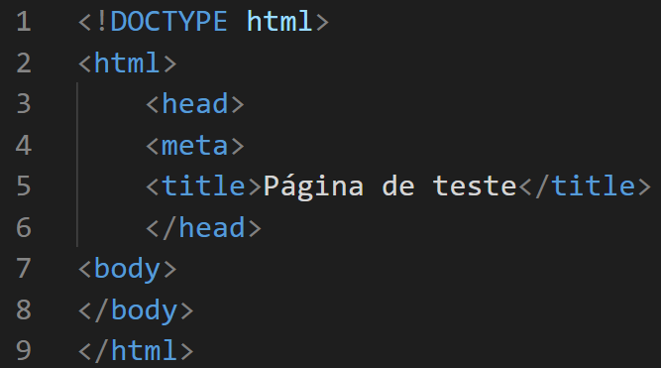
Questão 6
Código

Slide 12
Questão 6
Opções
<meta>
<html>
<title>
<head>
A
B
C
D

Slide 13
Questão 6
Opções
<meta>
A

Slide 14
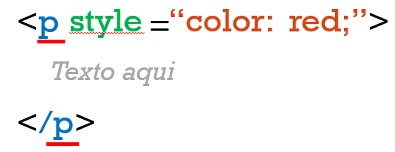
Questão 7
Código

Slide 15
Questão 7
Opções
<p>
<style>
<red>
<color>
A
B
C
D

Slide 16
Questão 7
Opções
<color>
D

Slide 17
Questão 8
Código
De tudo ao meu amor serei atento
Antes, e com tal zelo, e tanto
Que mesmo em face do maior encanto
Dele se encante mais meu pensamento

Slide 18
Questão 8
Opções
<body>
<strong>
<em>
<u>
A
B
C
D

Slide 19
Questão 8
Opções
<strong>
B

Slide 20
Questão 9
Código
De tudo ao meu amor serei atento
Antes, e com tal zelo, e sempre, e tanto
Que mesmo em face do maior encanto
Dele se encante mais meu pensamento

Slide 21
Questão 9
Opções
<p>
<strong>
<em>
<u>
A
B
C
D

Slide 22
Questão 9
Opções
<em>
C

Slide 23
Questão 10
Código
De tudo ao meu amor serei atento
Antes, e com tal zelo, e sempre, e tanto
Que mesmo em face do maior encanto
Dele se encante mais meu pensamento
Quero vive-lo em cada vão momento
E em seu louvor hei de espalhar meu canto
E rir meu riso e derramar meu pranto
Ao seu pesar ou seu contentamento

Slide 24
Questão 10
Opções
<p>
<strong>
<em>
<u>
A
B
C
D

Slide 25
Questão 10
Opções
<u>
D

Slide 26
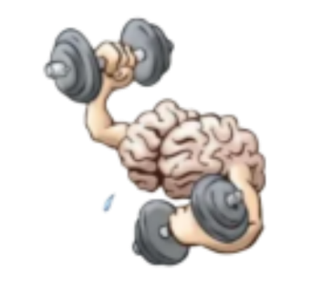
Questão 11
Desafio

Slide 27
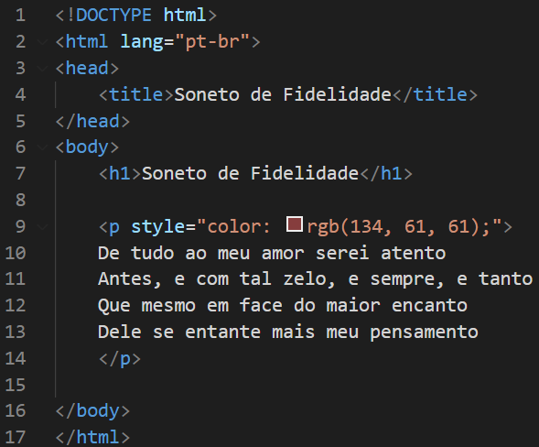
Questão 11
Resposta

Slide 28
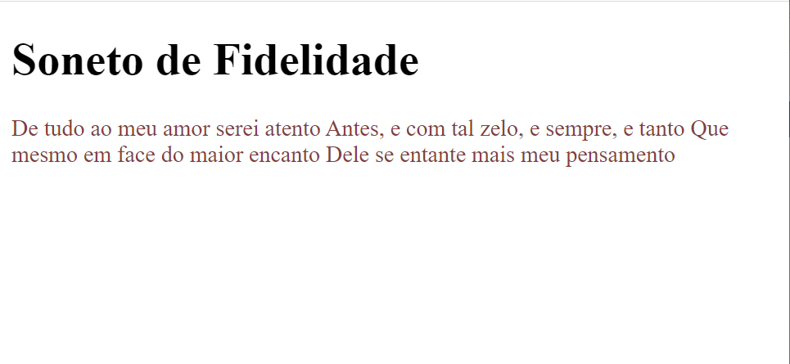
Questão 11
Resposta

